Slide 1


الإعلام الجديد
إعداد: د. هالة الألفي فوزي
PRL 613
New Media
Lecture 3

Slide 2


المحاضرة الثالثة
إدارة الأزمات عبر الإعلام الجديد
Chapter
3

Slide 3

Chapter
محتويات المحاضرة
3
تشتمل المحاضرة على:​
نتناول في هذه المحاضرة:
مفهوم الأزمة، والسمات الأساسية للأزمة.
التفرقة بين مفهوم (الحادث- المشكلة- القضية- الكارثة- الأزمة).
العوامل المؤثرة على فهم طبيعة الأزمة.
دورة حياة الأزمة.
تخطيط الاتصال ما قبل الأزمة.
الاتصال في مرحلة الأزمة.
الاتصال في مرحلة ما بعد الأزمة.

Slide 4
مقدمة
Chapter
3
إدارة الأزمة تعد من أكثر التحديات التي تواجه المؤسسات والشركات، إذ إنها تتطلب التعامل السريع والفعال مع الأحداث غير المتوقعة التي قد تشكل تهديدًا كبيرًا لاستمرارية وسمعة المؤسسة. في مجال العلاقات العامة، تلعب إدارة الأزمات دورًا محوريًا لأنها تمثل الوسيلة الأساسية للتواصل مع الجمهور الداخلي والخارجي في أوقات التوتر والأزمات. يهدف هذا الدور إلى التخفيف من حدة الأزمة، واستعادة الثقة والحفاظ على سمعة المؤسسة.
وُتعد العلاقات العامة ضرورية في مراحل مختلفة من إدارة الأزمة: بدءًا من التنبؤ بالأزمة وتحديد مخاطرها قبل حدوثها، مرورًا بإدارة الأزمة عند وقوعها من خلال التواصل الفعّال مع الأطراف المعنية، وصولاً إلى استعادة الأمور بعد الأزمة. ويكمن الخطر في الفشل في التعامل مع الأزمات بشكل صحيح؛ إذ يمكن أن يؤدي ذلك إلى تدهور سمعة المؤسسة وفقدان ثقة الجمهور، مما قد يكون له تأثيرات بعيدة المدى على نجاح واستمرارية المنظمة.

Slide 5
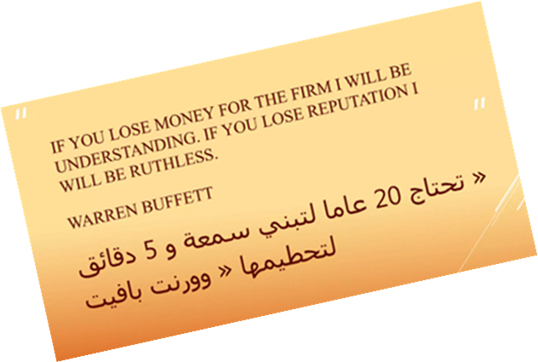
Chapter
مفهوم الأزمة
3
الأزمة تُعرّف على أنها موقف خطير ومفاجئ يشكل تهديداً خطيراً أو غير متوقع لأهداف وقيم وممتلكات الأفراد أو المؤسسات أو الدول. وتحدث الأزمة عندما يكون هناك تحدٍ كبير يعيق عملية اتخاذ القرار، مما يتطلب استجابة سريعة وفعالة للحد من آثارها السلبية والسيطرة عليها بأقل الخسائر الممكنة. يمكن للأزمات أن تكون طبيعية مثل الكوارث البيئية أو من صنع الإنسان مثل النزاعات والحروب أو الأزمات الاقتصادية.
وهي تهيداً خطرًا متوقعًا أو غير متوقع لأهداف وقيم ومعتقدات وممتلكات الأفراد والمنظمات والدول والتي تحد من عملية اتخاذ القرار.
وفي مجال العلاقات العامة يمكن تعريف الأزمة على أنها حالة طارئة تواجهها المؤسسات والشركات والحكومات، وتتسم بالتعقيد والخطورة والتأثير السلبي على الحياة الاجتماعية والاقتصادية والسياسية. وتشمل إدارة الأزمات في مجال العلاقات العامة تحليل الوضع وتقييم المخاطر وتطوير الخطط والاستراتيجيات والتعامل مع الأزمات بشكل فعال وسريع وبأقل الخسائر.
لذا فإنه من الضروري على المؤسسات ومستخدميها ـ وعلى رأسهم العلاقات العامة ـ أن يستوعبوا الفروق بين الأزمة والمفاهيم التي قد يختلط معناها أو مفهومها بالأزمة.

Slide 6
Chapter
3
خصائص الأزمة
تتميز الأزمة بأنها لحظة حاسمة تتطلب تدخلًا فوريًا واستجابة سريعة لإعادة الأمور إلى مسارها الطبيعي. وبالتالي، تتطلب إدارة الأزمات استخدام استراتيجيات فعالة للتعامل مع تداعيات الأزمة وتجنب تفاقمها.
والأزمات تتميز بعدد من الخصائص التي تجعلها تختلف من حيث النوعية والأثر، وأهم هذه الخصائص هي:
المفاجأة: قد تكون الأزمة حدثاً مفاجئاً غير متوقع أو قد تكون نتيجة سلسلة من الأحداث المتوقعة.
التنوع: تختلف الأزمات فيما بينها من حيث النوع والدرجة، وبالتالي تتطلب استجابات وإجراءات مختلفة للتعامل معها .
التهديد: تمثل الأزمات تهديداً حقيقياً للقيم أو الممتلكات أو استقرار الأفراد أو المؤسسات أو الدول.
الضغوط الزمنية: عادة ما تتطلب الأزمات استجابات سريعة للتقليل من تأثيراتها، مما يجعل الوقت عاملاً حاسماً في التعامل معها.
التأثيرات المتعددة: قد تؤثر الأزمة في جوانب متعددة، مثل الجوانب الاقتصادية أو الاجتماعية أو السياسية، ما يزيد من تعقيد إدارة الأزمة.

Slide 7
Chapter
المفاهيم التي تتداخل مع مفهوم الأزمة
3
الحادث
يمكن تعريف الحادث على أنه فعل مادي له تأثير سلبي على الفرد أو المنظمة.
والحادث عبارة عن حدث مفاجئ يحدث في فترة زمنية قصيرة ويمكن أن يكون نتيجة خطأ أو ظروف غير متوقعة، مثل وقوع حادث سيارة أو عطل في المعدات. الحادث في الغالب يتسم بالفورية ولا يترك أثرًا طويل الأمد بعد التعامل معه، وغالبًا ما يكون الضرر الناجم عنه محدودًا ومحددًا. من ناحية أخرى، الأزمة تتسم بالاستمرارية والتمدد، وهي ليست مجرد حدث مفاجئ بل حالة قد تؤثر على النظام بأكمله وتتطلب إدارة معقدة ومتكاملة للحد من تأثيراتها السلبية.
الفرق الرئيسي بين الحادث والأزمة هو أن الحادث يختفي أثره فور وقوعه بعد اتخاذ التدابير المناسبة، بينما الأزمة قد تكون نتيجة لحادث، لكنها تتطور إلى مشكلة أوسع تتطلب استجابة متواصلة وجهود متعددة لحلها.

Slide 8
Chapter
المفاهيم التي تتداخل مع مفهوم الأزمة
3
أمثلة على الحوادث ومتى تتحول لأزمة
فعلى سبيل المثال، إذا اشتعلت النيران في أحد المصانع وتم حصارها وإخمادها بسرعة، وتسبب ذلك في بعض الخسائر المادية والبشرية، ومع ذلك لم يعرف الجمهور الخارجي شيئا عما حدث، ولم تتسرب أخباره إلى وسائل الإعلام، فإن توصيف ما وقع يسمى حادث.
ومن جهة أخرى فإن حادثا بسيطا لعميل غاضب يشتكي من منتج ما (مثل وجود حشرة داخل مشروب غازي)، ويحمل هذا العميل شكواه إلى إحدى وسائل الإعلام مؤيدا دعواه بالدليل المادي (زجاجة المشروب وداخلها الحشرة) يمكن لهذا الحادث الصغير أن يتحول إلى أزمة كبرى لشركة المشروبات الغازية. ذلك أن هذا الحادث الصغير يحظى بالنشر السلبي من جانبي وسائل الإعلام. وينطوي على تهديد شديد لسمعة المنظمة. فالعنصر الذي يحيل الحادثة إلى أزمة هو النشر السلبي من جانب وسائل الإعلام الذي يلحق الضرر بسمعة المنظمة.

Slide 9
Chapter
المفاهيم التي تتداخل مع مفهوم الأزمة
3
المشكلة
يشير قاموس Webster إلى أن المشكلة " حالة صعبة تتطلب حلا ".
كذلك فإن المشكلة " حالات تتعقد فيها عوامل متشابكة تتصف بالغموض ويحتاج إلى حلها معرفة أسبابها وتحليل عناصرها وظروفها".
والمشكلة تعني عوائق وصعوبات تحول دون الوصول للهدف المأمول، ويؤدي تراكم المشكلات إلى تراكم الأزمات إذا تكرر حدوثها، أو إذا استمرت لفترة طويلة دون حل.
والمشكلة هي تحدٍ أو موقف غير مرغوب فيه يحدث ضمن السياق الطبيعي للحياة اليومية. المشكلة تحتاج إلى تحليل وتفكير لإيجاد حلول مناسبة، وعادة ما تكون قابلة للتنبؤ والسيطرة عليها باستخدام أساليب إدارة تقليدية. المشكلات قد تكون بسيطة أو معقدة، ولكنها ليست بالضرورة تتطلب تدخلاً عاجلاً أو إجراءات استثنائية.
والفرق الأساسي بين المشكلة والأزمة هو أن المشكلة هي تحدٍ طبيعي يمكن حله بطرق تقليدية، بينما الأزمة هي حالة حرجة وخطيرة تتطلب استجابة سريعة وحاسمة.

Slide 10
Chapter
المفاهيم التي تتداخل مع مفهوم الأزمة
3
القضية
عبارة عن موضوع جدلي يتسع للاختلاف في وجهات النظر وتباين الآراء والحلول المقترحة، وتظهر القضية نتيجة تطور الخلافات حول مسألة ما وتنطوي على آراء متعارضة.
او هي حدث معين يحدث في مجتمع ما نتيجة لتغيرات طارئة أو عوامل خارجية، وغالباً ما تمثل قضية اجتماعية أو سياسية تحتاج إلى تدخلات لحلها أو التعامل معها. القضايا قد تكون معقدة وتتطلب تحليلات طويلة الأمد للوصول إلى حلول مناسبة، كما أنها قد لا تكون لها حلول منطقية واضحة في بعض الأحيان. القضايا ترتبط بالتغيرات الاجتماعية والسياسية ويمكن أن تستمر لفترات طويلة.
وتنشأ القضية نتيجة الفجوة بين سلوكيات المنظمة وتوقعات قطاع أو أكثر من جماهيرها. وإذا استمرت القضايا دون علاج يمكن أن تؤثر على وظائف المنظمة وتطوراتها المستقبلية. وتختلف إدارة القضايا عن إدارة الأزمات في كون الأولى ذات طبيعة وقائية Proactive في حين غالبا ما تكون الثانية ذات طبيعة علاجية.

Slide 11
Chapter
المفاهيم التي تتداخل مع مفهوم الأزمة
3
الفرق بين القضية والأزمة
وتتشابه القضية مع الأزمة في أن كلاهما ينطوي على تهديد للمنظمة بشكل ما، غير أن الاختلاف بينهما يكون في المدى الزمني Time Scale حيث تأتي الأزمة عادة على غير توقع، وتدفع المنظمة إلى الاستعجال في اتخاذ الإجراءات، ويتم ذلك غالبا في إطار نقص المعلومات وعدم اليقين.
والأزمة، من ناحية أخرى، تمثل حالة أكثر حدة وجدية من المشكلة أو القضية، وتتطلب استجابة سريعة وفعالة لتجنب تداعياتها الخطيرة. الأزمات غالباً ما تنشأ عن أحداث غير متوقعة تؤدي إلى تهديد مباشر أو وضع معقد يستلزم التدخل السريع. على عكس القضايا.
والأزمات تتسم بالاستعجال وتشكل خطرًا واضحًا على استقرار النظام أو المنظمة.
وباختصار، القضية هي تحدٍ مستمر يتطلب وقتًا وجهدًا للحل، بينما الأزمة هي حالة حرجة تستلزم استجابة سريعة لتجنب تفاقمها.

Slide 12
Chapter
المفاهيم التي تتداخل مع مفهوم الأزمة
3
إدارة القضايا ومواجهة الضغوط
القضية يمكن أن تتحول إلى أزمة في الشركات، كما يمكن للأزمة أن تتحول إلى قضية إذا تمت إدارتها بشكل صحيح.
فالقضية هي موضوع أو مشكلة محتملة قد تواجه الشركة، أما الأزمة فهي تصاعد وتفاقم للقضية.
من الأمثلة على تحول القضية إلى أزمة:
ظهور شكاوى متكررة من العملاء حول خدمة معينة دون معالجتها فتتفاقم إلى أزمة سمعة.
إهمال مشكلات فنية بسيطة في المصنع فتؤدي لأعطال كبيرة.
عدم الاستجابة لمطالب الموظفين فيندلع إضراب عام.
أما تحول الأزمة إلى قضية فيحدث عندما تتم إدارة الأزمة بكفاءة ويتم السيطرة عليها قبل أن تتفاقم، فتصبح قضية عادية تواجه الشركة.

Slide 13
Chapter
المفاهيم التي تتداخل مع مفهوم الأزمة
3
عوامل نجاح المؤسسة في إدارة القضايا
الاكتشاف المبكر للمشكلات في التوقيت المناسب.
تحليل أسباب المشكلة وأبعادها وآثارها الحالية والمحتملة.
تقييم المشكلات عند تطورها وتحولها إلى قضايا لها صفة الاستمرار.
وضع البرامج التي تتيح الاتصال الفعال مع الجماهير.
التقييم المستمر للجهود التي تتم في معالجة القضايا.

Slide 14
Chapter
المفاهيم التي تتداخل مع مفهوم الأزمة
3
الكارثة
عبارة عن " حدث يسبب تديرا شائعا وأضرار كبيرة.
وهي حدث مدمر يؤدي إلى خسائر جسيمة في الموارد البشرية والمادية، ويمكن أن تكون ناجمة عن أسباب طبيعية مثل الزلازل والفيضانات أو من صنع الإنسان مثل الحروب والحوادث الصناعية. الكارثة عادةً ما تحدث دون سابق إنذار وتتطلب استجابة طارئة بسبب الأضرار الكبيرة التي تُلحقها بالمجتمع أو البيئة.
ويعرف العلماء الكارثة تعريفات تبرز خصائصها وتميزها عن الأزمة فهي: " حادثة مفجعة مأساوية تربك الحياة اليومية بشكل بالغ وتوقع العديد من الخسائر المادية والبشرية، وتحطم الموارد المحلية، وتسبب مشكلات تستمر لفترات طويلة."
وتتسم الكارثة بسمات أساسية:
الشدة والقساوة: ويمكن قياس هذه الشدة من خلال حجم الدمار والخسائر المادية والبشرية والاقتصادية.
اتساع النطاق: حيث تمتد آثارها إلى مناطق جغرافية واسعة أو منظمات دولية متعددة الجنسيات.

Slide 15
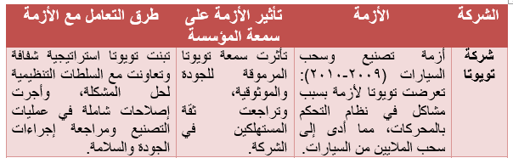

Chapter
أمثلة على الأزمات التي تعرضت لها الشركات
3
https://www.bbc.com/arabic/business/2014/02/140212_toyota_prius_recall

Slide 16
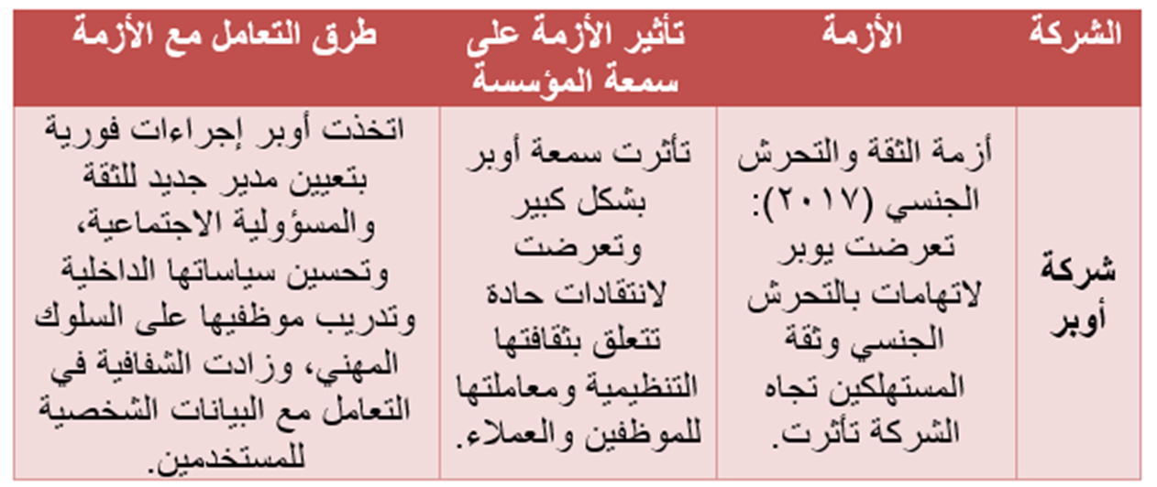
Chapter
أمثلة على الأزمات التي تعرضت لها الشركات
3
كما تكرر في 2024
تكرر الأمر ذاته في 2022
https://www.bbc.com/arabic/science-and-tech-62150134
https://www.bbc.com/arabic/science-and-tech-39026665

Slide 17
Chapter
أمثلة على الأزمات التي تعرضت لها الشركات
3
مطاعم Chipotle
تفشي الإيكولاي E.coli في الوجبات التي يقدمها المطعم. وهي عبارة عن مجموعة من البكتيريا التي تسبب التهاب المعدة والأمعاء الحاد. وقد تسبب هذا الأمر في إغلاق مجموعة من المطاعم في مواقع مختلفة.
التكلفة
باهظة ومكلفة جداً
تأثّرت أسهم الشركة بالحادثة لأكثر من عامين
انخفض بنسبة أربعين بالمائة -40%
القيمة التي تم خسارتها: ثمانية مليون دولار -8.3M$
النتيجة
بالرغم من أن أسهم شيبوتلي قد أحدثت تغييرات جيدة بعد الأزمة، إلا أنها لم تتعافى تماما كما كانت من قبل. فقد أشارت البيانات الأخيرة أن سعر السهم لا يزال في هبوط.

Slide 18
Chapter
أمثلة على الأزمات التي تعرضت لها الشركات
3
خطوط الطيران United Airlines
قام الطاقم بإخراج أحد العملاء من الطائرة، ليعطوا كرسيه لشخص آخر، فأخرجوه سحباً على الأرض على ممر الطائرة وقام أحد ركاب الطائرة بتصوير الحدث فيديو و قام بنشره.
التكلفة
قليلة إلى حد ما
استمر تأثّر السهم لمدة 11 يوماً فقط
سعر السهم: انخفض بنسبة اثنين ونصف بالمائة -2.5%
القيمة التي تم خسارتها: سبعمائة مليون دولار -700M$
النتيجة
في أمور السفر، عادة ما يبحث العميل على العروض الأفضل، وليس الخدمة الأفضل.

Slide 19
Chapter
أمثلة على الأزمات التي تعرضت لها الشركات
3
شركة سامسونج Samsung Mobile
ظهر خلل في بطاريات جالاكسي نوت 7، مما سبب انفجار بعض الهواتف من هذا النوع. وهذا أرغم سامسونغ أن تقوم باسترجاع كل الأجهزة، وإيقاف تصنيعها نهائياً.
التكلفة
متوسطة
استمر تأثر سعر السهم لمدة شهرين
سعر السهم :انخفض بنسبة تسعة عشر بالمائة -19%.
القيمة التي تم خسارتها: -96.7 مليار دولار.
النتيجة
رغم أن سعر سهم “Samsung” مدعوم، لكن ذلك كلفهم استرجاع الأجهزة بخسائر تقدر بـ5 مليار دولار..

Slide 20
Chapter
أمثلة على الأزمات التي تعرضت لها الشركات
3
صيدليات valiant
دخول مجموعة صيدليات valiant الكندية في ممارسات تجارية غامضة. وهو ما أدى إلى استدعاء من الحكومة بشأن استراتيجية تسعير الأدوية، خاصة بعد أن كشف تحقيق وول ستريت جورنال عن تجارة مشبوهة تقوم بها مجموعة الصيدليات بالتعاون مع شركة تسمى فيلدور.
التكلفة
شديدة
استمر تأثر السهم لأكثر من شهرين
سعر السهم: انخفض بنسبة -69%
القيمة التي تم خسارتها: 55.9 مليار دولار
النتيجة
شركة “valiant” استمرت بالخسارة بسبب القضايا المتعددة وجلسات التحقيق ومذكرات الاستدعاء، والتي أدى إلى استمرار السهم بالهبوط، لدرجة أن الشركة اضطرت لتغيير اسمها لاسترجاع سمعتها.

Slide 21
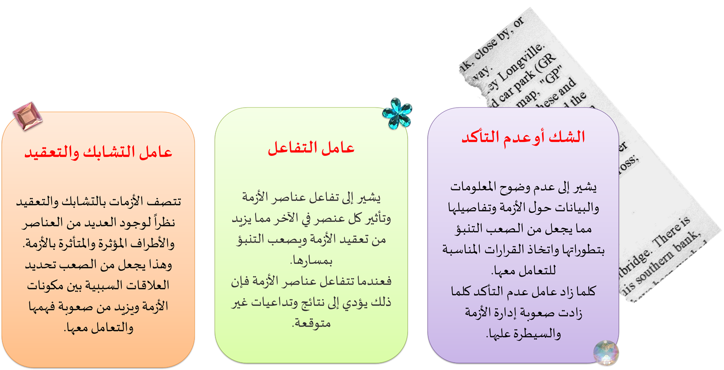
Chapter
السمات المميزة للأزمة
3

Slide 22
Chapter
العوامل المؤثرة على فهم طبيعة الأزمة
3
نوع الأزمة ومصدرها: فالأزمات الطبيعية مثل الزلازل تختلف عن الأزمات الاقتصادية أو السياسية مما يتطلب فهماً مختلفاً لطبيعتها.
مرحلة الأزمة ومدى تصاعدها: فكلما ازداد تصاعد الأزمة ازداد تعقيد فهمها.
مدى توافر المعلومات والبيانات: فكلما زادت المعلومات المتوافرة حول الأزمة سهل فهم طبيعتها.
الخبرات السابقة في التعامل مع أزمات مشابهة: فكلما كانت هناك خبرة بالتعامل مع الأزمات كلما أصبح الأمر أكثر سهولة.
مدى توافر الخبراء والمستشارين القادرين على تحليل الأزمة: فتوافر الخبراء والمستشارين المؤهلين يلعب دورًا رئيسيًا في فهم الأزمة واتخاذ القرارات الصحيحة بشأنها. هؤلاء المتخصصون يقدمون رؤى قيمة بناءً على خبراتهم السابقة في التعامل مع أزمات مماثلة، ويساعدون في توجيه المؤسسة نحو الحلول المناسبة. يمكن أن يكون غياب هؤلاء الخبراء سببًا في سوء إدارة الأزمة أو تفاقمها.

Slide 23
Chapter
تابع العوامل المؤثرة على فهم طبيعة الأزمة
3
العوامل الثقافية والاجتماعية المحيطة بالأزمة: تلعب العوامل الثقافية والاجتماعية دورًا كبيرًا في تحديد كيفية استجابة المجتمعات والمؤسسات للأزمة. القيم الاجتماعية، الهيكل العائلي، والتقاليد المحلية قد تؤثر على كيفية تصور الأزمة والتفاعل معها، وبالتالي يتعين أخذ هذه العوامل في الحسبان لضمان استجابة فعالة للأزمة.
الإمكانيات والموارد المتاحة لجمع المعلومات حول الأزمة وتحليلها: توافر الموارد مثل التكنولوجيا، البيانات، والتمويل لجمع وتحليل المعلومات حول الأزمة يعد عنصرًا حاسمًا في تحديد مدى دقة الاستجابة. من خلال تحليل البيانات المتاحة، يمكن اتخاذ قرارات مستنيرة بشأن كيفية التعامل مع الأزمة وتقليل تأثيرها.
البيئة السياسية ومدى تعقيدها: البيئة السياسية المحيطة بالأزمة قد تكون معقدة للغاية، خاصة إذا كانت الأزمة ذات أبعاد دولية أو تؤثر على قضايا حساسة سياسيًا. فهم هذه البيئة والتفاعل معها بطريقة استراتيجية يمكن أن يساعد في تجنب تصعيد الأزمة وتوجيه الأمور نحو حلول أكثر استقرارًا.

Slide 24
Chapter
الأسباب التي تنتج عنها الأزمة
3
سوء الفهم: خطأ في استقبال وفهم المعلومات المتوفرة عن الأزمة نتيجة قلتها أو تداخلها.
سوء الإدراك: يمثل الإدراك مرحلة استيعاب المعلومات التي أمكن الحصول عليها والحكم التقديري على الأمور المعروضة.
سوء التقدير: إما بالشك في المعلومات أو إعطاء قيمة للمعلومات مبالغ فيها نتيجة الثقة الزائدة بالنفس.
سوء التقييم: وينشأ في كثير من الأحيان نتيجة المغالاة في الثقة بالنفس، وفي القدرة الذاتية على مواجهة الطرف الآخر.
سوء الإدارة: بسبب العشوائية أو الاستبداد الإداري أو عدم وجود أنظمة للعمليات الإدارية، فالإدارة العشوائية هي التي تقوم على الجهل وتشجيع الانحراف والتسيب.

Slide 25
Chapter
الفرق بين إدارة الأزمة والإدارة بالأزمة
3
إدارة الأزمة Management Crisis: : هي كيفية التغلب عليها بالأدوات العلمية الإدارية المختلفة، وتجنب سلبياتها والاستفادة من إيجابياتها وهذا ما تحتاجه كل منشأة في هذا العصر المليء بالأزمات، في حين أن الإدارة بالأزمات تقوم على افتعال الأزمات وإيجادها من عدم كوسيلة للتغطية والتمويه على المشاكل القائمة التي تواجه الكيان الإداري.
الإدارة بالأزمات Management by Crisis: : هي خلق أزمة معينة (افتعال) في مستوي إداري معين (أو مستويات إدارية) من أجل تحقيق مصالح شخصية أو مصالح عامة معينة من خلال تحريك أطراف الأزمة بما يخدم الأهداف الاستراتيجية والمصالح المعينة لمفتعل الأزمة (شخص، مؤسسة، دولة) وخير مثال واقعي لهذا المصطلح الذي برز مؤخراً الفوضى الخلاقة في الوقت الراهن.

Slide 26
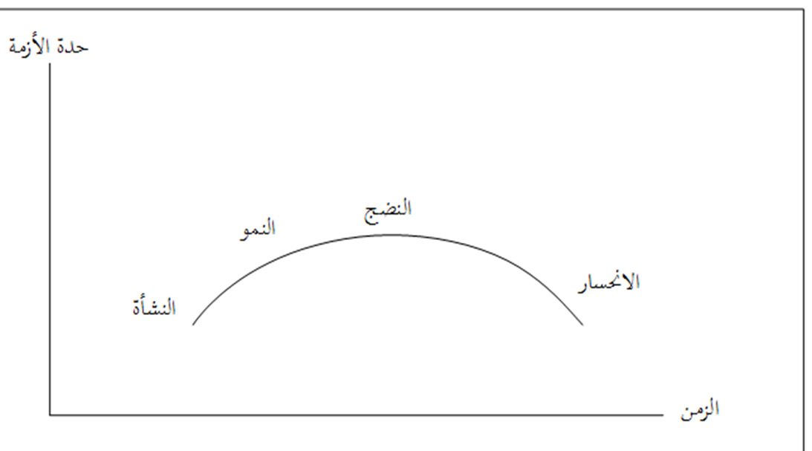

Chapter
دورة حياة الأزمة
3
النشأة:
بداية ظهور مؤشرات وإشارات ضعيفة تدل على احتمال وقوع أزمة.
يصعب في هذه المرحلة التنبؤ بحدوث أزمة أو عدمه.
النمو:
تزداد حدةِ مؤشرات الأزمة وتتفاقم.
تبدأ الأحداث في التسارع والتصاعد.
تتضح ملامح الأزمة.

Slide 27
Chapter
دورة حياة الأزمة
3
النضج:
ذروة الأزمة وأشدها حدة.
تظهر الأضرار والخسائر بشكل كامل.
الانحسار:
تبدأ حدة الأزمة في الانخفاض.
تتخذ الإجراءات والسيطرة على الأضرار.
بداية مرحلة التعافي وإعادة الأوضاع إلى طبيعتها.

Slide 28
Chapter
تصنيف الأزمات
3
مجال التصنيف | أنواع الأزمة
مرحلة التكوين | الأزمة في مرحلة الميلاد. 2. الأزمة في مرحلة النمو. 3.الأزمة في مرحلة النضج. 4.الأزمة في مرحلة الانحسار. 5.الأزمة في مرحلة الاختفاء.
تكرار الحدوث | دورية(كورونا). 2. غير دورية/عشوائية.
عمق الأزمة | سطحية. 2. عميقة/متغلغلة.
التأثير | محدودة التأثير. 2. هيكلية التأثير/متغلغلة.

Slide 29
Chapter
تصنيف الأزمات
3
مجال التصنيف | أنواع الأزمة
الشدة | عنيفة. 2. خفيفة.
المستوى | القومي/الكلي. 2. الجزئي.
العلاقة بالعالم الخارجي | أزمات عالمية مستوردة من الخارج.. 2. أزمات محلية أمكن تصديرها للخارج. 3.أزمات محلية لا يمكن تصديرها للخارج.
مدى الإحساس بها | صريحة وعلنية ومحسوسة. 2. خفيفة وضمنية ومستتره.
محور وموضوع الأزمة | أزمات مادية محسوسة وملموسة. 2. أزمات معنوية عاطفية ونفسية. 3.أزمات تجمع بين المادية والمعنوية.

Slide 30
Chapter
مراحل التخطيط لإدارة الأزمات
3
مرحلة ما قبل الأزمة
وهي المرحلة التي تنذر بوقوع الأزمة، وهدف الإدارة في هذه المرحلة هو الاستعداد والتحضير لكل الاحتمالات وكافة المتغيرات وذلك من خلال وضع خطة متكاملة تحد أو تقلل من أخطار الأزمة تعتمد على الآتي:
تدريب الأفراد والمجموعات للقيام بأدوارهم بكفاءة عالية من أجل تنفيذ الخطة.
تحديد الإجراءات التي يجب الالتزام بها لتلافي الآثار السلبية للأزمة المتوقع حدوثها وعدم تجاهلها.
الاتصال في مرحلة الأزمة:
وهي مرحلة التعامل مع الأزمة، إذ يتم فيها التطبيق العملي للتدابير المعدة سابقة من خطط موضوعه واستخدام المهارات المكتسبة من التدريب والاستعداد لمواجهة الأزمة. وتعتمد هذه المرحلة على عدة عوامل متصلة بطبيعة الأزمة تتمثل في الآتي:
توفير المعلومات عن حجم الآثار السلبية للأزمة
تحديد التدابير المناسبة لاحتواء الأضرار الناجمة عن الأزمة والتخفيف من آثارها.
التعاون بين المؤسسات والأجهزة المشتركة في مواجهة الأزمة.

Slide 31
Chapter
مراحل التخطيط لإدارة الأزمات
3
مرحلة ما بعد وقوع الأزمة
وتهتم الإدارة في هذه المرحلة بكيفية إعادة الوضع لما كان عليه قبل حدوث الأزمة من خلال تنفيذ خطط قصيرة أو متوسطة أو طويل الأجل حسب الآثار السلبية والأضرار التي أحدثتها الأزمة.
بعدها تتم دراسة آثار الأزمة وتحديد حجم الخسائر، ثم القيام بتقييم الوضع وإدخال التعديلات اللازمة.

Slide 32
Chapter
إدارة الأزمة
3
عناصر إدارة الأزمة الناجحة يجب أن ترتكز على:
الفورية في التعامل مع الأزمة.
توفير التدفق المتواصل والصريح للمعلومات
تقديم رسائل صادقة تتسق مع محتوى الأزمة.
أن يكون هناك متحدث رسمي واحد فقط يدرك مهامه وأبعاد الأزمة.
ما هي استراتيجيات تعزيز المرونة الاجتماعية أثناء الأزمات؟
تحديد وتدريب أفراد لأجل تولي المبادرة بطريقة مستقلة وفاعلة في الظروف الصعبة عند انهيار الهياكل القيادية.
تطوير خطة مستمرة تساعد على انشاء مراكز عمليات في موقع خارجي مدعم بتقنية المعلومات.
العمل مع الهيئات المحلية وبمشاركة الحكومة، ومنظمات الأعمال والمواطنين والإعلام.
التخطيط والتدريب المستمر والشمولي على سيناريوهات ذات حلول ممكنة.

Slide 33
Chapter
المشاكل التي يمكن أن تنتج عن عدم وجود إدارة للأزمات
3
بدون خطط لإدارة الأزمات ستكلف الأزمة المنظمة مبالغ باهظة، وستؤثر حتما على وضعها المالي؛ وذلك لأن الأزمة تضع المنظمة تحت ضغط الوقت، وتجعل تركيزها على سرعة الاستجابة دون الاهتمام بالتكاليف أو الجوانب المادية للقرارات.
إدارة الأزمات تمنع الأزمة من التحول إلى ما هو أسوأ، فعندما يتم وضع خطط لإدارة الأزمات سيتضمن الأمر دراسة سلسلة الأحداث أو العواقب التي قد تخلفها الأزمة، ويمكن أن تكون أسوأ أو أشد من الأزمة نفسها.

Slide 34
Chapter
معالجة الأزمات وإدارتها إعلامياً من خلال
الإعلام الجديد
3
أولاً: توازن التناول الإعلامي في التعامل مع تهديدات الأزمة:
يرتبط التوازن الإعلامي بعدد من المحددات ومن أهمها التوازن في تناول السلبيات والايجابيات المرتبطة بموضوع الأزمة، والتوازن في تغطية الأزمة من وجهات نظر مختلفة، خاصة وأن وسائل الإعلام هي الأفضل في نقل ومعالجة الأحداث والظواهر والتطورات، وهو الأكفاء في ترسيخ الصور وتكوين المعاني المتعلقة بها.
ثانيا: شمول وتكامل التناول الإعلامي لأبعاد الأزمة وخلفياتها وتداعيتها:
إن الجانب المعلوماتي في تناول الأزمات والكوارث لا يكون وحده كافياً لتشكيل رأي عام واعي ومستنير حول الأزمة الواقعة، وسبل التعامل معها ومواجهتها، خاصة وأن حدوث الأزمات لا يأتي عادة مفاجئاً، وإنما تسبقه تراكمات. ومن هنا تبرز أهمية مراعاة تحقيق الشمول والتكامل في التغطية الإعلامية للأزمات والكوارث.

Slide 35
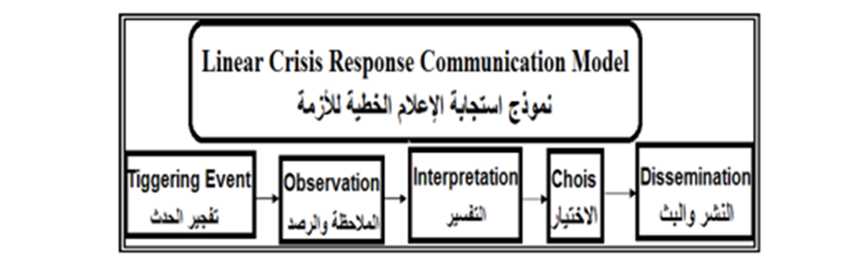
نماذج الاستجابة للأزمات
Chapter
3
في هذا النموذج يرى هالي أن استجابة وسائل الإعلام للأزمة تركز على عنصر واحد وهو النشر ووجهة واحدة وهي الأفراد، واقترح هذا النموذج أن تتوالى الخطوات لاتصالات الأزمة، والتي تتمثل في الرصد أو الملاحظة، والترجمة أو التفسير، والاختيار ثم تنظم وترتب وتنشر، وبالتالي تتمكن وسائل الإعلام من قياس جميع مراحل إدارة الأزمة.

Slide 36
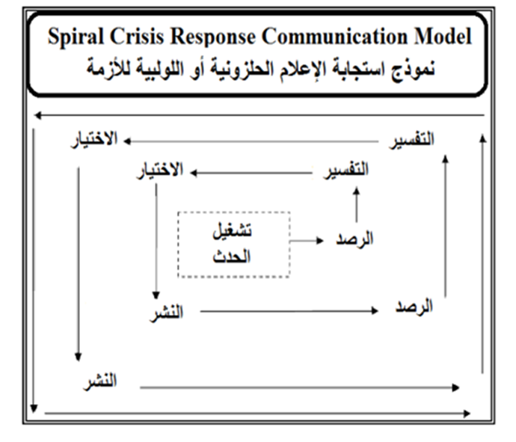
نماذج الاستجابة للأزمات
Chapter
3
نموذج "الاستجابة الحلزونية أو اللولبية للأزمة" هذا النموذج يوضح كيفية التعامل مع الأزمات من خلال دورة مستمرة من الأنشطة. ويعتمد على الخطوات التالية:
الرصد: يتم مراقبة الأزمة وجمع المعلومات الأولية حولها.
التفسير: بعد جمع المعلومات، يتم تفسيرها لتحليل وفهم أسباب الأزمة وتطوراتها.
النشر: بعد ذلك، يتم نشر المعلومات والتحليلات عبر وسائل الإعلام.
الاختيار: يتم اتخاذ القرار المناسب حول كيفية التعامل مع الأزمة.
تشغيل الحدث: تشمل هذه الخطوة تنفيذ التدخلات أو الإجراءات للتعامل مع الأزمة بناءً على البيانات المتاحة.

Slide 37
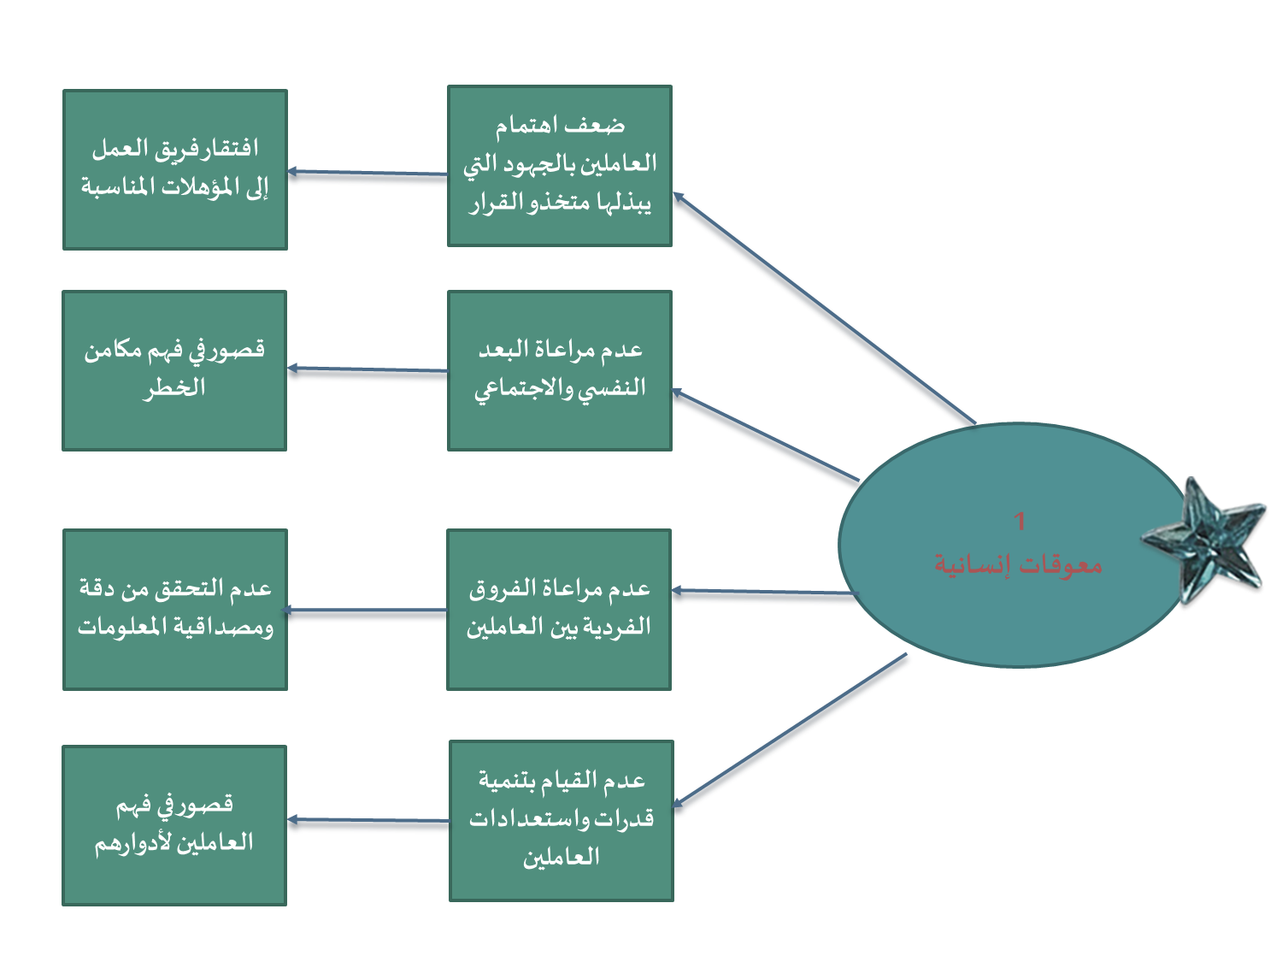
معوقات إدارة الأزمة
Chapter
3
معوقات إنسانية

Slide 38
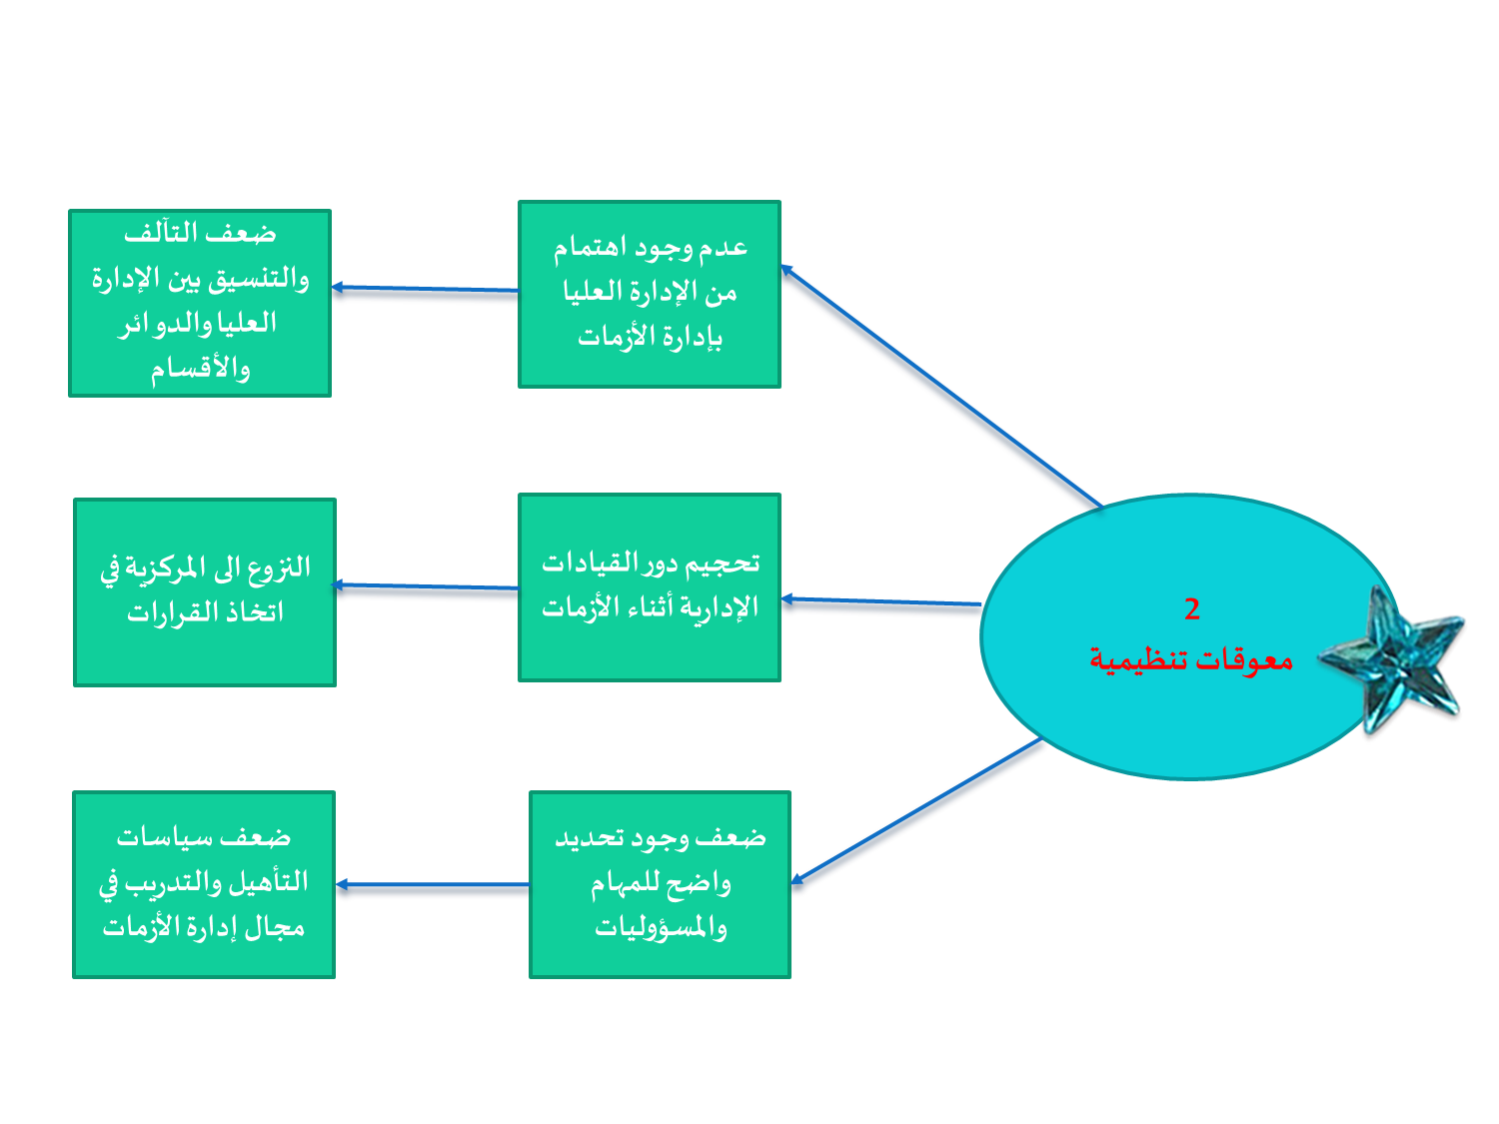
معوقات إدارة الأزمة
Chapter
3
معوقات تنظيمية

Slide 39
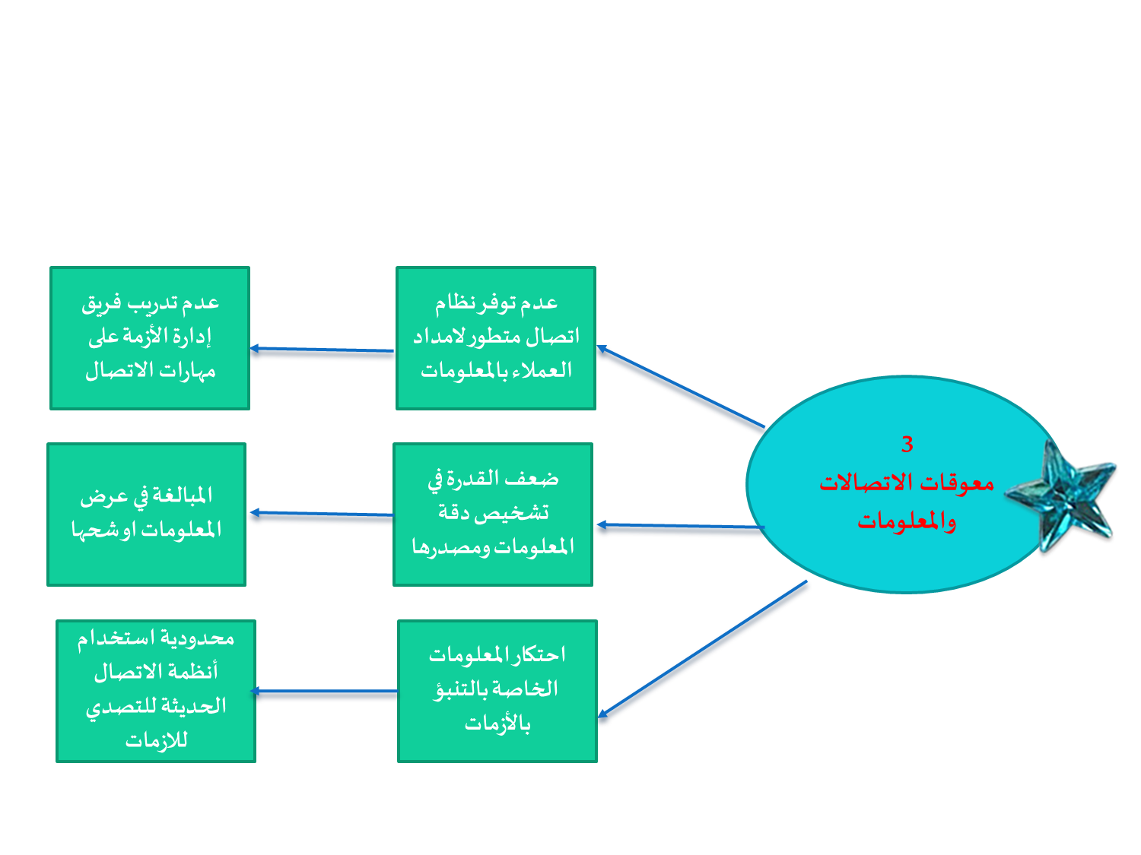
معوقات إدارة الأزمة
Chapter
3
معوقات الاتصالات والمعلومات

Slide 40
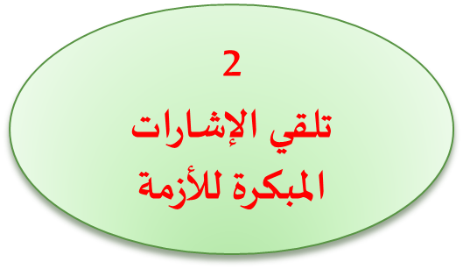
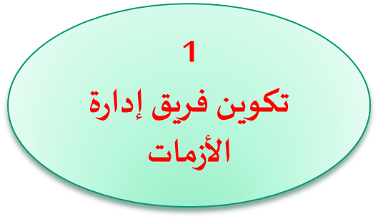
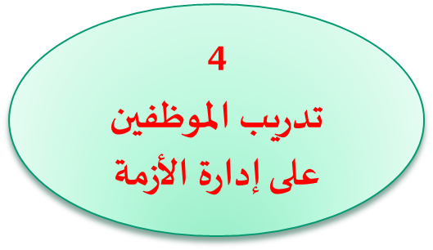
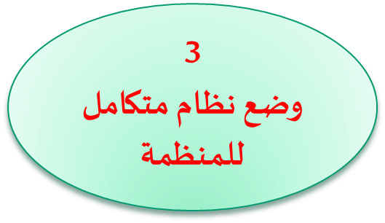
أساليب تجنب وقوع الأزمات
Chapter
3

Slide 41

الخاتمة
Chapter
3
تناولنا خلال هذا الفصل مفهوم الأزمة، والسمات الأساسية للأزمة.
التفرقة بين مفهوم (الحادث- المشكلة- القضية- الكارثة- الأزمة).
العوامل المؤثرة على فهم طبيعة الأزمة.
دورة حياة الأزمة.
إدارة القضايا ومواجهة الضغوط.
تخطيط الاتصال ما قبل الأزمة.
الاتصال في مرحلة الأزمة.
الاتصال في مرحلة ما بعد الأزمة.
المعوقات التي تتعلق بإدارة الأزمة

Slide 42
Chapter
قائمة المراجع
1
Knoche, M. (2024). Development of Media Technologies as “New Media” from the Perspective of a Critique of the Political Economy of the Media. tripleC Communication Capitalism & Critique Open Access Journal for a Global Sustainable Information Society, 22(1), 25–43. https://doi.org/10.31269/triplec.v22i1.1483
Yao, R. (2024). Analysis and Development Trend of Traditional media and new media communication. Communications in Humanities Research, 25(1), 203–210. https://doi.org/10.54254/2753-7064/25/20231946
Febrina, D., & Halim, U. (2020). New media in Public Relations: A study of new media in Ragunan Zoo as a tourism destination. International Journal of Media and Communication Research, 1(1), 12–21. https://doi.org/10.25299/ijmcr.v1i1.4587
Li, J. (2022). New Media Public Relations Strategy model based on Support Vector Machine Algorithm. Proceedings of the International Conference on Information Economy, Data Modeling and Cloud Computing, ICIDC 2022, 17-19 June 2022, Qingdao, China. https://doi.org/10.4108/eai.17-6-2022.2322694

Slide 43
Chapter
قائمة المراجع
1
Khamis, S. (2024). (Re)Visiting the potentials and limitations of new media as tools for resistance among Arab diasporas. Oxford Research Encyclopedia of Communication. https://doi.org/10.1093/acrefore/9780190228613.013.1355
Xiao, M. (2024). Analysis of Traditional Brand Rejuvenation Marketing Communication Strategy in the new Media Era. Lecture Notes in Education Psychology and Public Media, 56(1), 256–261. https://doi.org/10.54254/2753-7048/56/20241685
Murphy, C. (2010). A study on how new media is impacting on the Irish public relations industry. https://doi.org/10.34719/bmry9489

Slide 44



Thank You

